Slide 1
Jan Kralt Joël Shahzad
H4

Slide 2
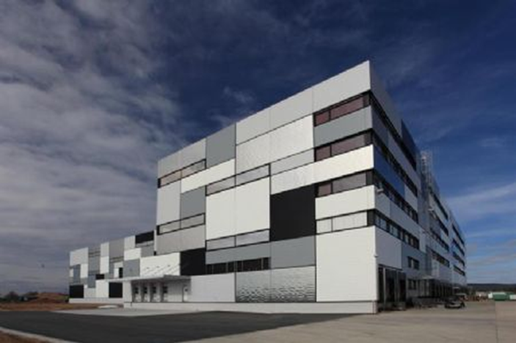
inspiratie
Onze inspiratie:
We konden geen architect vinden waarvan wij ons idee hebben

Slide 3
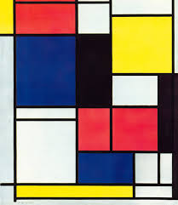
inspiratie
Wij hebben veel inspiratie gehaald uit de schilderijen van: Piet Mondriaan
Vooral de kleuren

Slide 4
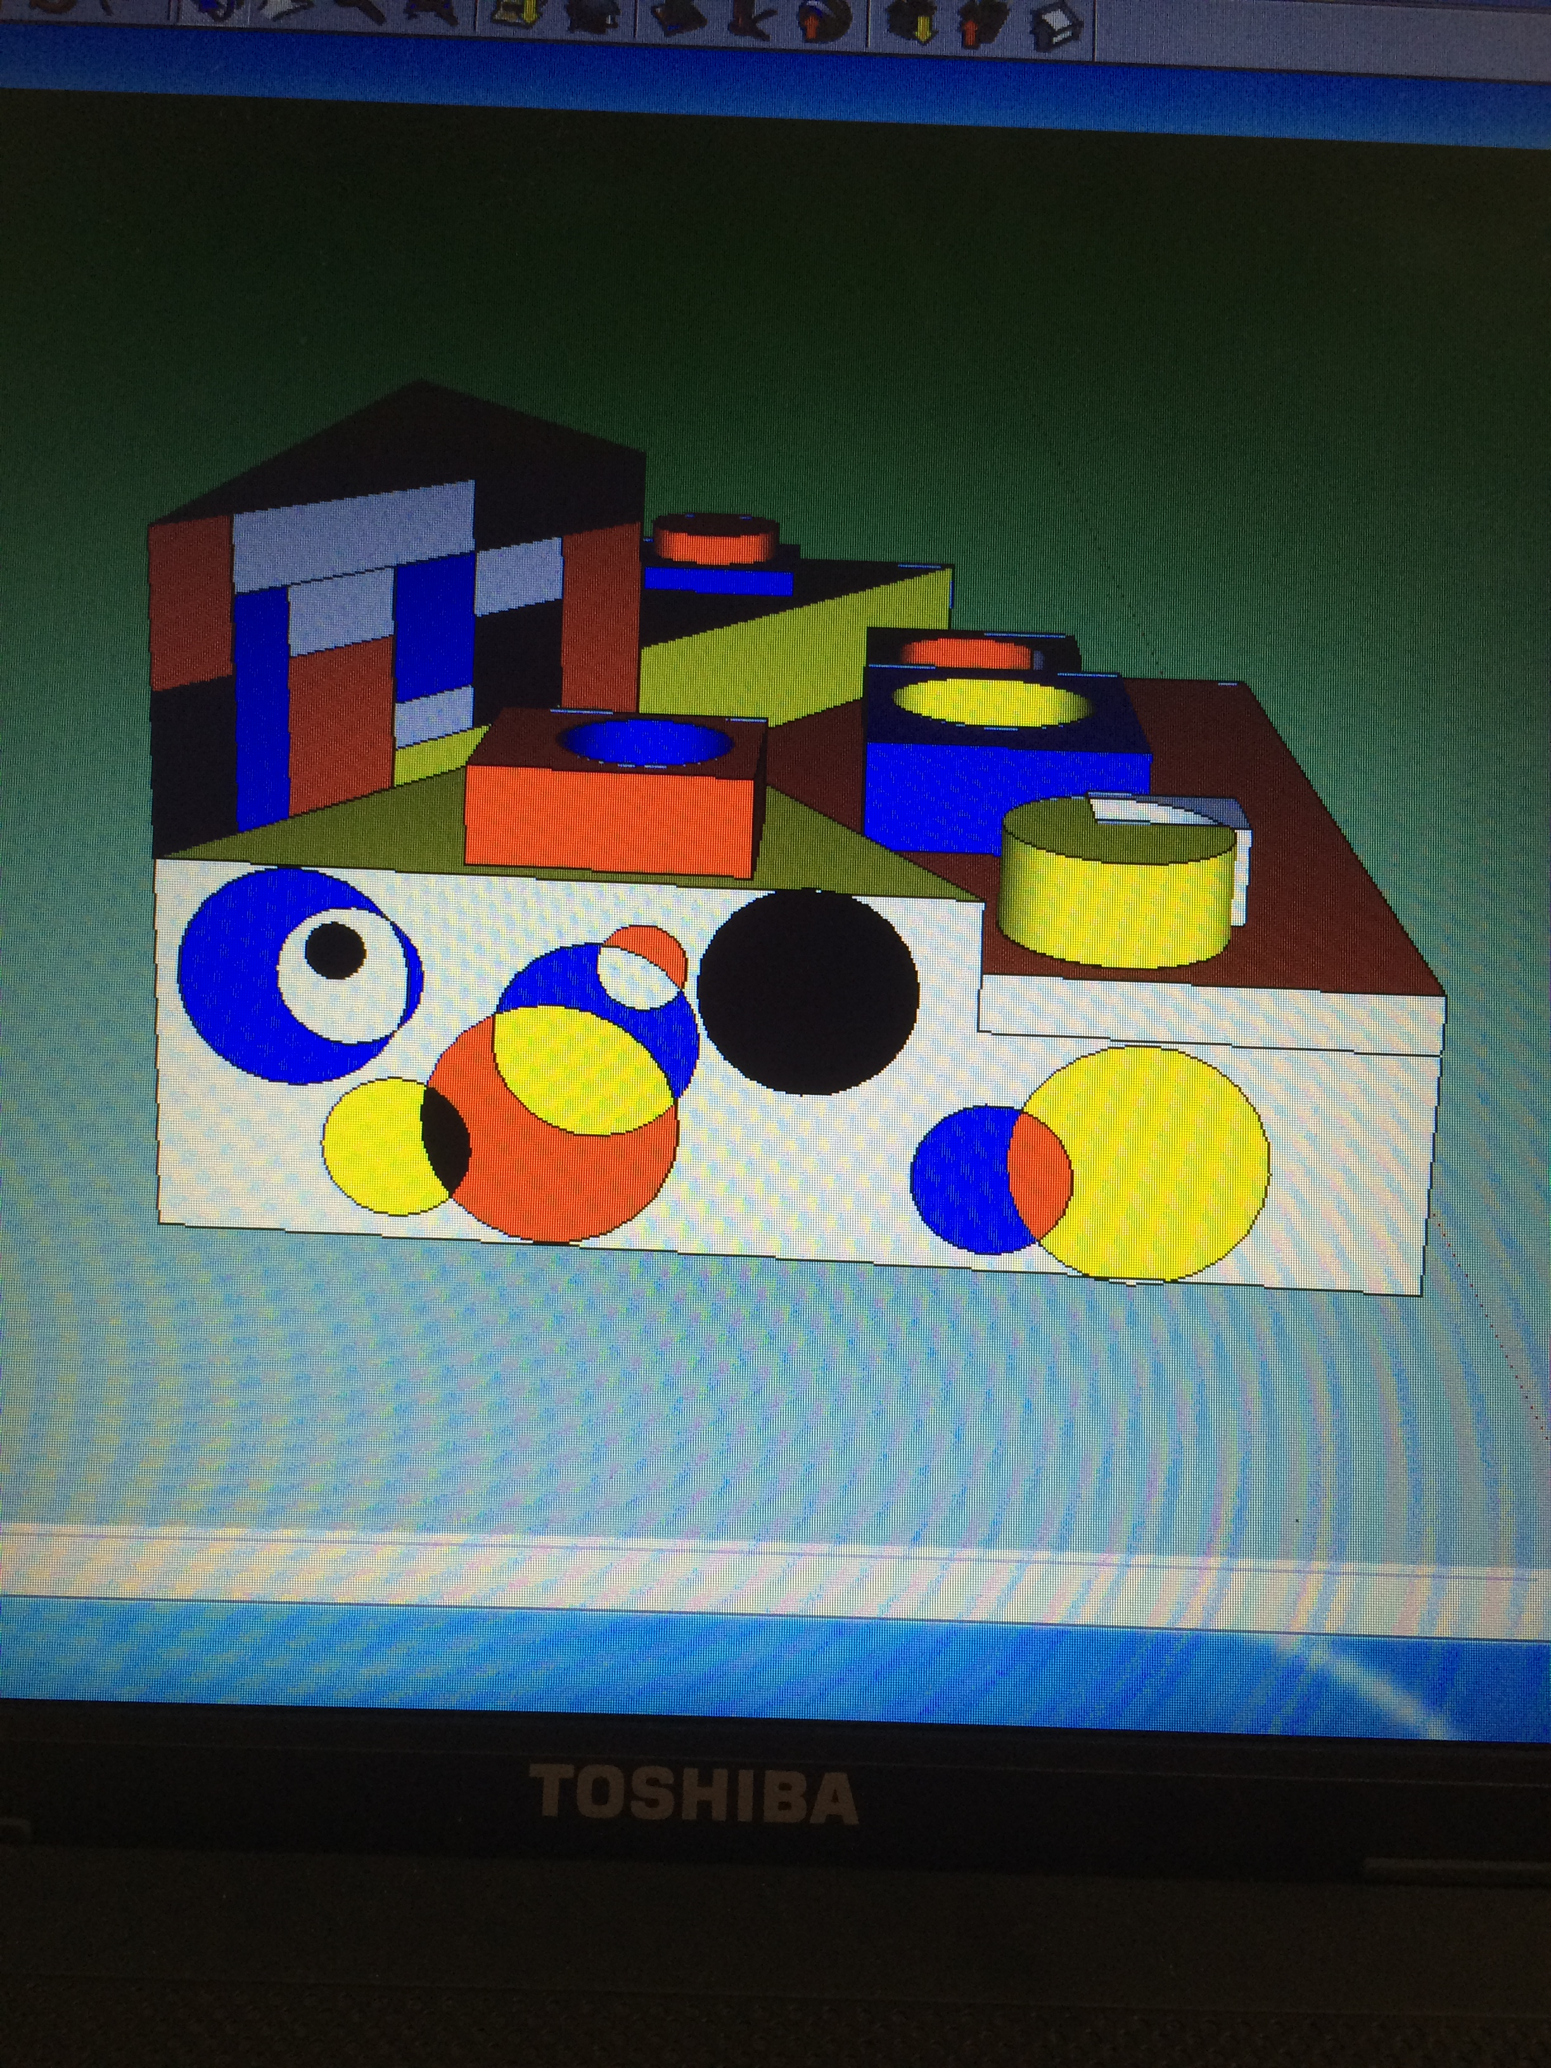
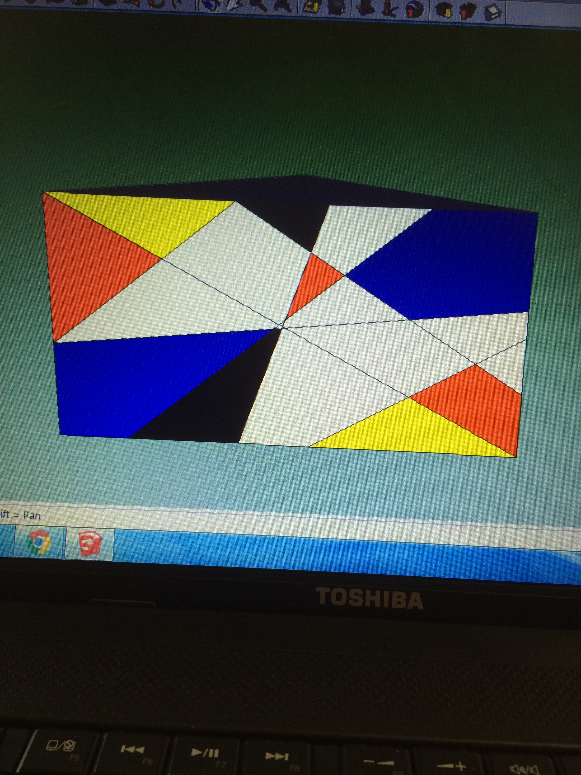
Het uiteindelijke resultaat

Slide 5
